Slide 1
Муниципальное автономное учреждение дополнительного образования «Детско-юношеская спортивная школа № 5»
Мастер-класс в объединении
тяжелой атлетики
с участием
Романа Константинова
10 декабря 2015г.

Slide 2
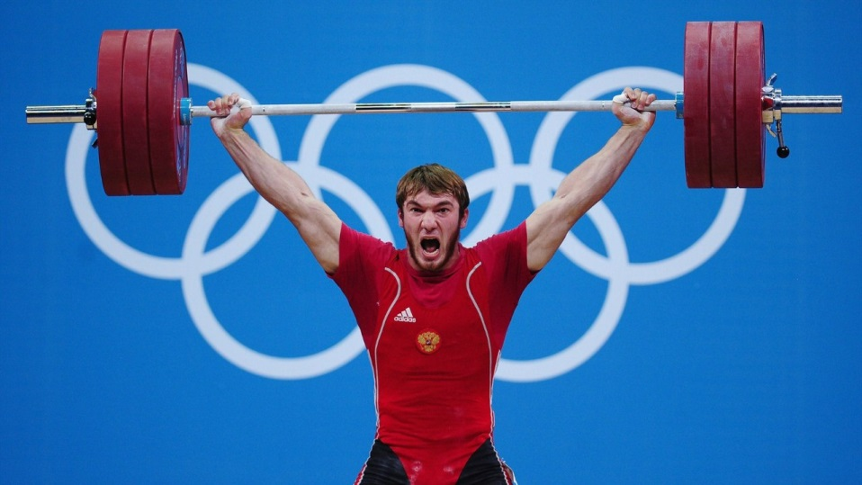
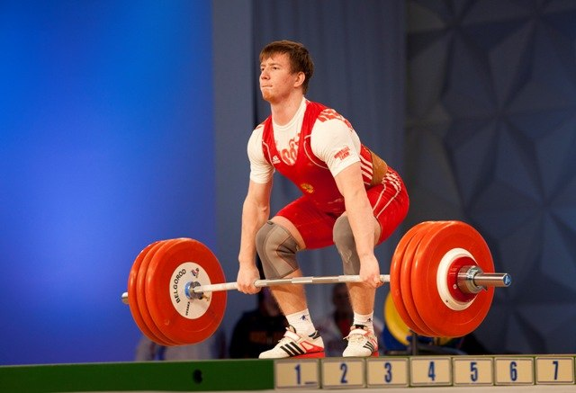
Муниципальное автономное учреждение дополнительного образования «Детско-юношеская спортивная школа № 5»
Тяжёлая атле́тика — олимпийский вид спорта, в основе которого лежит выполнение упражнений по поднятию штанги над головой. Соревнования по тяжёлой атлетике на сегодняшний день включают в себя два упражнения: рывок и толчок.

Slide 3
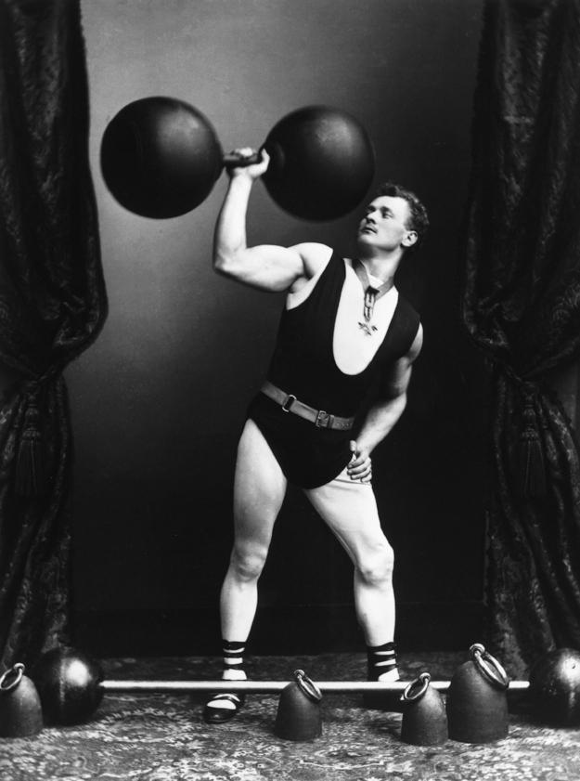
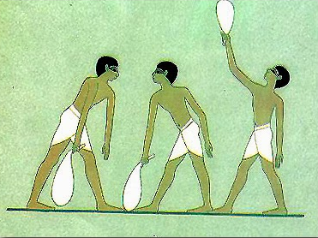
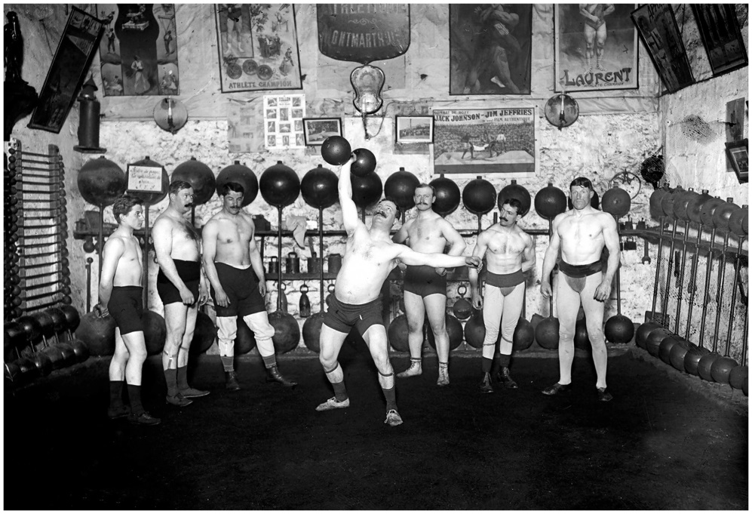
Муниципальное автономное учреждение дополнительного образования «Детско-юношеская спортивная школа № 5»

Slide 4
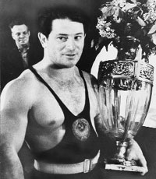
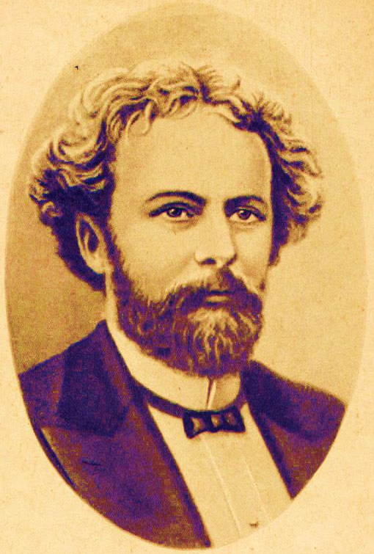
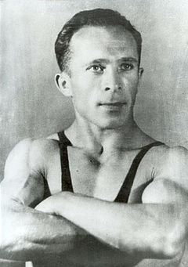
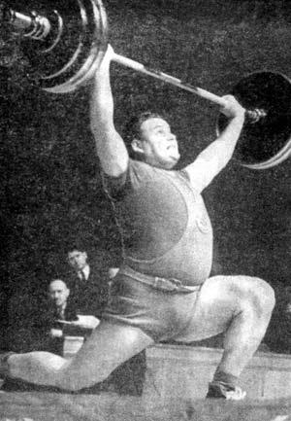
Муниципальное автономное учреждение дополнительного образования «Детско-юношеская спортивная школа № 5»
Григорий
Новак
Владислав Францевич Краевский
Николай Шатов
Алексей Медведев

Slide 5
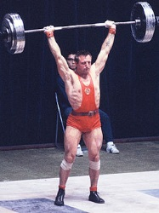
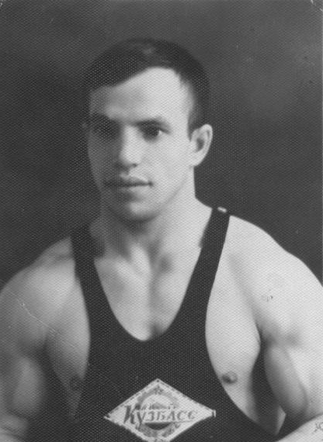
Муниципальное автономное учреждение дополнительного образования «Детско-юношеская спортивная школа № 5»
Алексей Вахонин
Рудольф Плюкфельдер

Slide 6
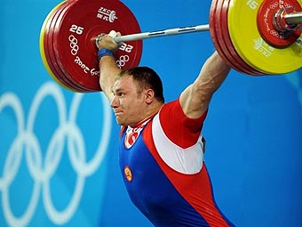
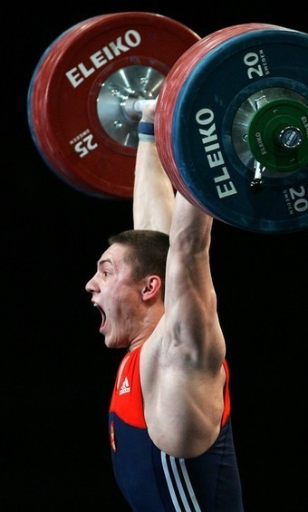
Муниципальное автономное учреждение дополнительного образования «Детско-юношеская спортивная школа № 5»
Евгений Чигишев
Роман Константинов

